Slide 1
МИТИНГ ВЕТЕРАНОВ РЕСПУБЛИКАНСКОГО ОТДЕЛЕНИЯ ГОО «КОМИТЕТ ВЕТЕРАНОВ ПОДРАЗДЕЛЕНИЙ ОСОБОГО РИСКА РФ» РЕСПУБЛИКИ МАРИЙ ЭЛ
29 августа 2015 г.
г. Йошкар-Ола

Slide 2
МЕМОРИАЛ ПАМЯТИ ЖЕРТВ РАДИАЦИОННЫХ КАТАСТРОФ И АВАРИЙ. МИТИНГ ВЕТЕРАНОВ РЕСПУБЛИКАНСКОГО ОТДЕЛЕНИЯ ГОО «КОМИТЕТ ВЕТЕРАНОВ ПОДРАЗДЕЛЕНИЙ ОСОБОГО РИСКА РФ» РЕСПУБЛИКИ МАРИЙ ЭЛ
66-я годовщина испытания первого ядерного взрыва на Семипалатинском полигоне
Минута молчания в память ушедших из жизни ветеранов
Вручение книги П.В.Васеева «Помним былое»

Slide 3
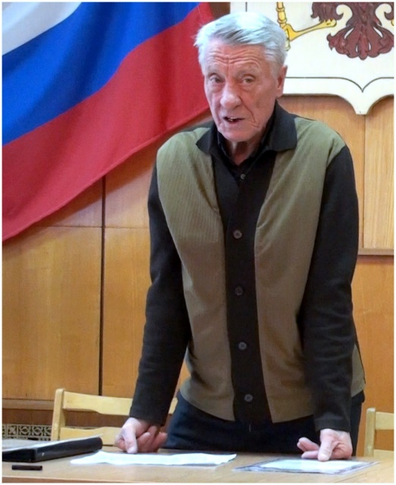
Отделение ГОО «КВПОР РФ» в Республике Марий Эл
В Республике Марий Эл
проживает 45 ветеранов:
Участников испытаний ядерного оружия на Семипалатинском полигоне – 34
Участников испытаний ядерного оружия Тоцких войсковых учений – 8
Участников испытаний на ядерных установках надводных и подводных кораблей – 1
Участников испытаний ядерного оружия на Центральном полигоне РФ на острове Новая Земля - 2
Председатель Совета республиканского отделения ГОО «КВПОР РФ»
Республики Марий Эл
Васеев Пидалин Васильевич

Slide 4
НА МИТИНГЕ С ПРИВЕТСТВЕННЫМ СЛОВОМ ВЫСТУПИЛ ПРЕДСЕДАТЕЛЬ СОВЕТА РЕСПУБЛИКАНСКОГО ОТДЕЛЕНИЯ ГОО «КВПОР РФ» РЕСПУБЛИКИ МАРИЙ ЭЛ ВАСЕЕВ ПИДАЛИН ВАСИЛЬЕВИЧ

Slide 5
МИНУТА МОЛЧАНИЯ В ПАМЯТЬ УШЕДШИХ ИЗ ЖИЗНИ ВЕТЕРАНОВ

Slide 6
ВЫСТУПЛЕНИЕ С ПРИВЕТСТВЕННЫМ СЛОВОМ
ХРУЛЁВ ВЛАДИМИР МИХАЙЛОВИЧ, НАЧАЛЬНИК УПРАВЛЕНИЯ КУЛЬТУРЫ АДМИНИСТРАЦИИ ГОРОДСКОГО ОКРУГА «ГОРОД ЙОШКАР-ОЛА»

Slide 7
ВЫСТУПЛЕНИЕ С ПРИВЕТСТВЕННЫМ СЛОВОМ
ЕМЕЛЬЯНОВА ЛЮДМИЛА ГРИГОРЬЕВНА, ЗАМЕСТИТЕЛЬ ГЛАВНОГО ВРАЧА РЕСПУБЛИКАНСКОГО КЛИНИЧЕСКОГО ГОСПИТАЛЯ ВЕТЕРАНОВ ВОЙНЫ

Slide 8
ВЫСТУПЛЕНИЕ С ПРИВЕТСТВЕННЫМ СЛОВОМ
МАКАРОВ ВИКТОР АЛЕКСЕЕВИЧ, ПОМОЩНИК ВОЕННОГО КОМИССАРА РЕСПУБЛИКИ МАРИЙ ЭЛ ПО РАБОТЕ С ВЕТЕРАНАМИ

Slide 9
ВЫСТУПЛЕНИЕ С ПРИВЕТСТВЕННЫМ СЛОВОМ
ПАРИЙ АЛЕКСАНДР ВЛАДИМИРОВИЧ, НАЧАЛЬНИК УПРАВЛЕНИЯ ПО ДЕЛАМ ГРАЖДАНСКОЙ ОБОРОНЫ В ЧРЕЗВЫЧАЙНЫХ СИТУАЦИЯХ АДМИНИСТРАЦИИ ГОРОДСКОГО ОКРУГА «ГОРОД ЙОШКАР-ОЛА», ПРЕДСЕДАТЕЛЬ КООРДИНАЦИОННОГО СОВЕТА ОБЩЕСТВЕННЫХ ПАТРИОТИЧЕСКИХ И ВЕТЕРАНСКИХ ОРГАНИЗАЦИЙ РЕСПУБЛИКИ МАРИЙ ЭЛ

Slide 10
ВЫСТУПЛЕНИЕ С ПРИВЕТСТВЕННЫМ СЛОВОМ
МИНЕНКОВА ЭМИЛИЯ КОНСТАНТИНОВНА, ПРЕСЕДАТЕЛЬ СОВЕТА ВЕТЕРАНОВ ГОРОДА ЙОШКАР-ОЛЫ

Slide 11
ВЫСТУПЛЕНИЕ С ПРИВЕТСТВЕННЫМ СЛОВОМ
БОЧКАРЁВ АЛЕКСАНДР ВАСИЛЬЕВИЧ, ЗАМЕСТИТЕЛЬ ПРЕДСЕДАТЕЛЯ СОВЕТА РЕСПУБЛИКАНСКОГО ОТДЕЛЕНИЯ ГОО «КВПОР РФ» РЕСПУБЛИКИ МАРИЙ ЭЛ

Slide 12
ВОЗЛОЖЕНИЕ ЦВЕТОВ К МЕМОРИАЛУ ПАМЯТИ ЖЕРТВ ЯДЕРНЫХ КАТАСТРОФ И АВАРИЙ

Slide 13
УЧАСТНИКИ МИТИНГА 29 АВГУСТА 2015 ГОДА

Slide 14
МИТИНГ ВЕТЕРАНОВ РЕСПУБЛИКАНСКОГО ОТДЕЛЕНИЯ ГОО «КОМИТЕТ ВЕТЕРАНОВ ПОДРАЗДЕЛЕНИЙ ОСОБОГО РИСКА РОССИЙСКОЙ ФЕДЕРАЦИИ» РЕСПУБЛИКИ МАРИЙ ЭЛ 29 АВГУСТА 2015 ГОДА
Автор презентации:
Елсукова Людмила Ивановна
2015 год

